Slide 1
[Domestic Food Manager]
Final Presentation ㅇ Open Source S/W Project
DFM
문기태 / 류한길 / 임종화

Slide 2
Chart.
Project Summary
Role
Activity
Result

Slide 3






Project Summary
# Domestic Food Manager
# Provide Func to manage grocery in home
# Shopping + Checking + Managing
# Spring Boot & MyBatics & MySQL

Slide 4


Project Summary
Set/Update DATA
Set/Update List
Analyze
Check Info
Request Recommend
Recommend Receipt
Auto Check
Analyze

Slide 5



About Used Source

Slide 6
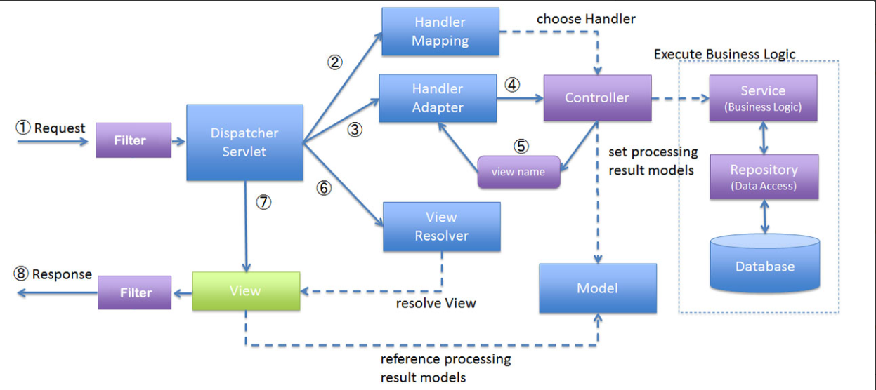
About Project
Mapper
(data access)

Slide 7
Role
Mybatis using MySQL
[DB]
Developed by 문기태
Spring MVC based on Spring BOOT
[Web Service & Connector]
Developed by 류한길
HTML
[Web Page]
Developed by 임종화

Slide 8
프로그램 개요
Spring Boot
기능
로그인/로그아웃
음식 목록 확인
음식 목록 수정/추가
레시피 추천
자동 쇼핑 리스트 셋업
role은 우선 user 만 설정.
User, recipe에 대한 등록/삭제 기능은 x (Admin역할)
데이터베이스에 미리 넣어둠

Slide 9
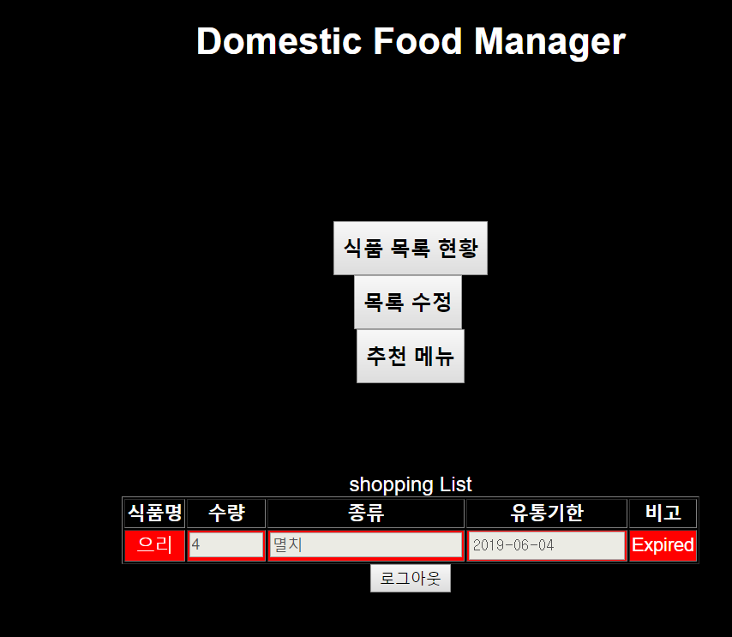
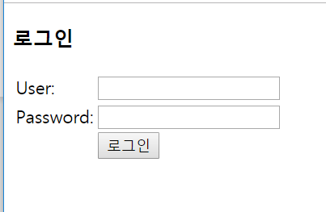
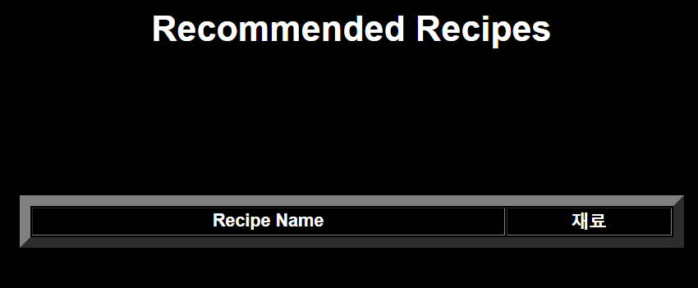
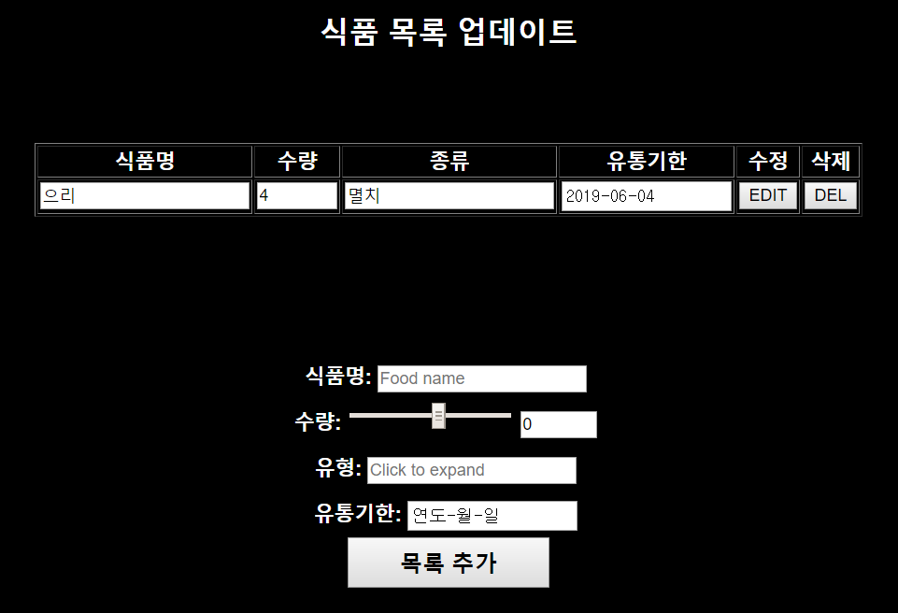
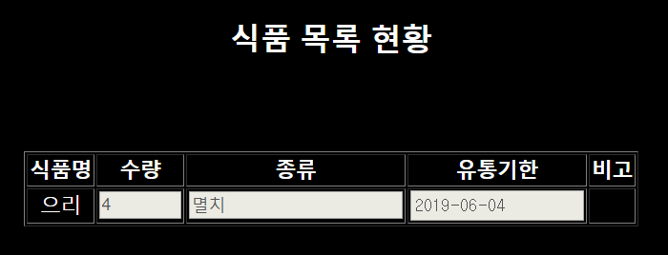
프로그램 개요
Spring Boot

Slide 10
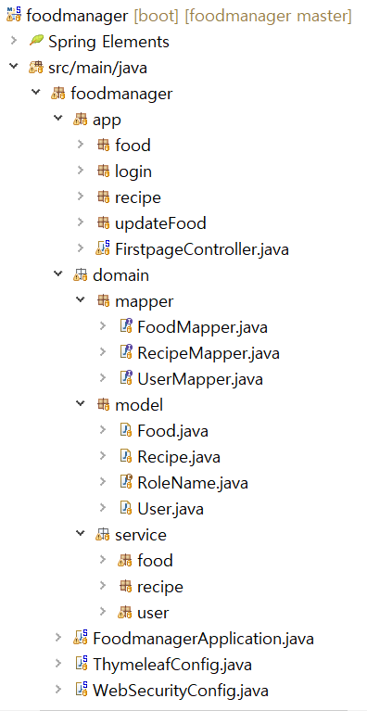
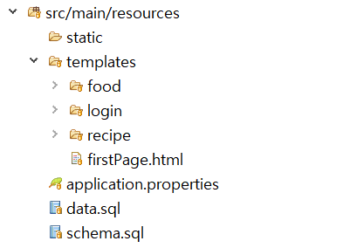
프로젝트 패키지 구조
Spring Boot
어플리케이션 계층
Controller/ View
화면 이동, 데이터 입출력 형식 제어 및 사용자 인터페이스 제공
도메인 계층
Model/Mapper/Service
데이터/DB와의 연결/비즈니스 로직 수행

Slide 11
프로그램 주요사항
Spring Boot
기본 구성
뷰를 통해 사용자에게 인터페이스를 제공해 입력을 받음->컨트롤러가 정보를 서비스로 전달->서비스가 로직으로 처리한 후 매퍼를 통해 데이터 베이스에 전달
매퍼를 통해 데이터베이스로부터 정보를 얻음->서비스가 로직으로 처리해 컨트롤러로 전달->컨트롤러가 뷰에 값을 전달
foodName의 자유도 문제 – 레시피가 어떻게 각 food를 인식할 것인가?
-> 레시피의 재료 값들을 category로 food가 각 값 중 선택해 가지고 있도 록 구성, 레시피에서는 유저가 가진 food를 category로 식별하도록 함.

Slide 12
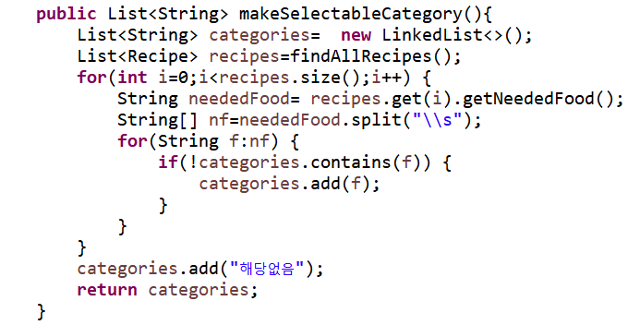
프로그램 주요사항
Spring Boot
recipeService.java
레시피의 재료들을 데이터베이스로부터 받아 가공해 음식을 추가할 때 category의 선택가능옵션으로 제공하도록 처리
updateFood.html

Slide 13
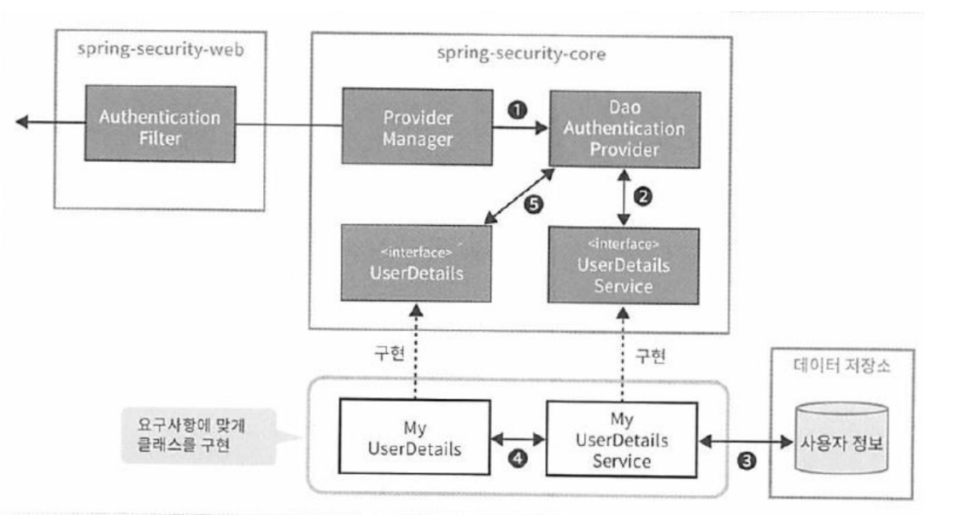
Spring Security

Slide 14
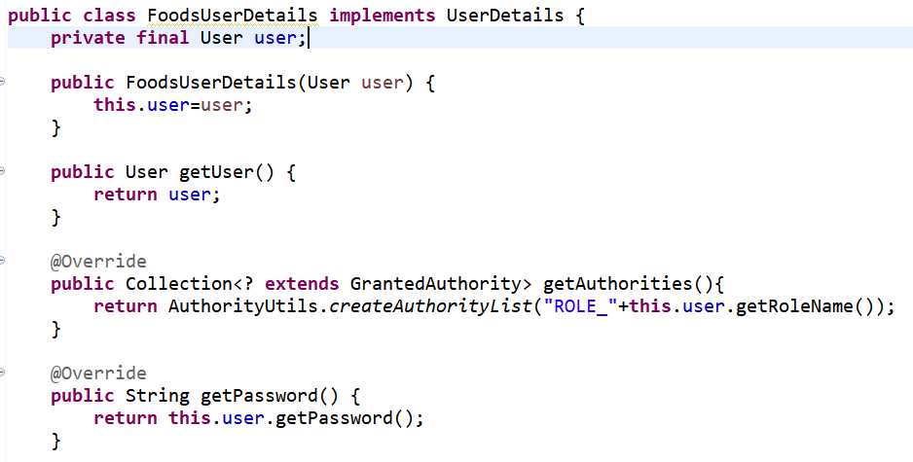
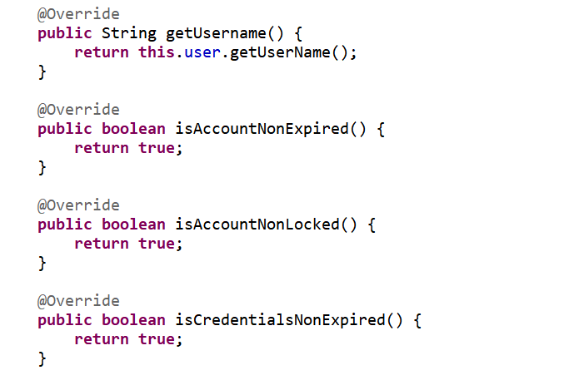
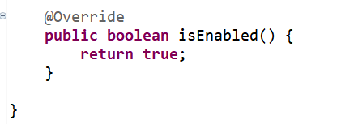
Spring Security
유저에 대해 아이디/패스워드 인증만 진행할 것이므로 나머지에 대해서는 항상 true 반환하도록 구성

Slide 15
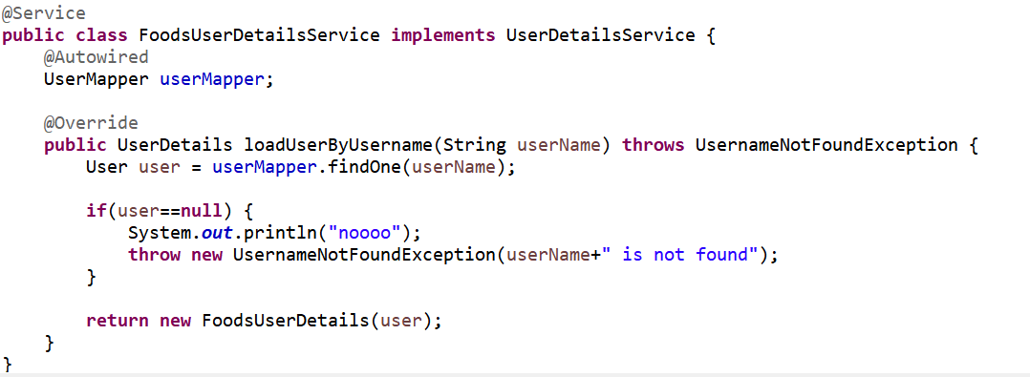
Spring Security
매퍼를 통해 데이터베이스의 해당 아이디를 가진 유저를 찾아 userdetails를 구성하고 반환.

Slide 16
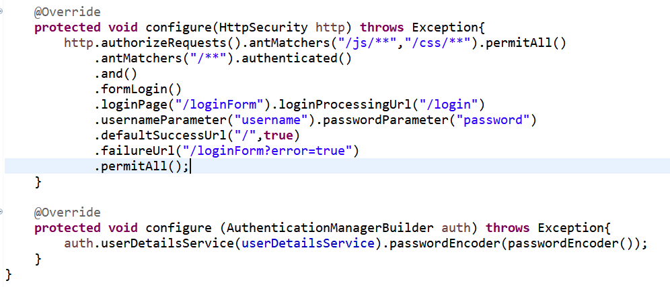
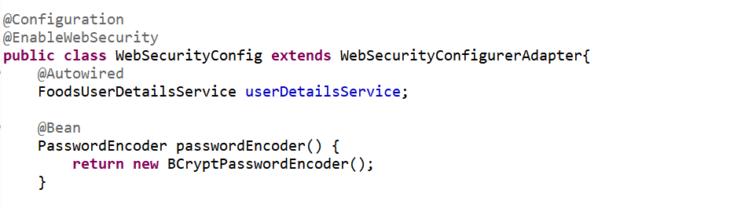
Spring Security
시큐리티 설정

Slide 17
Activity of each team member
DB Part.
각 매퍼 파일에 Annotation 방식을 이용해 쿼리 진행
User.mapper / Food.mapper / Recipt.mapper

Slide 18
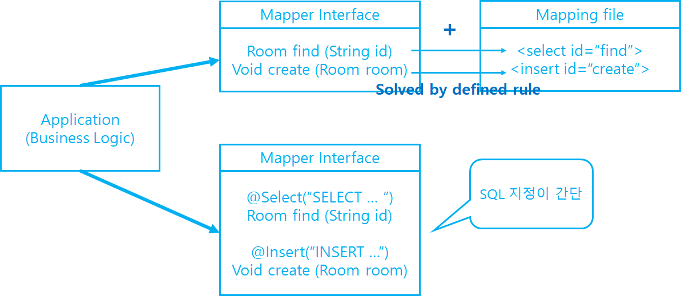
Current Progress

Slide 19
Mapper (Annotation)
@Mapper
public interface UserMapper {
@Select("SELECT * FROM user WHERE username = #{username}")
public User findOne(String userName);
}

Slide 20
Mapper (Annotation)
@Mapper
public interface RecipeMapper {
//모든 레시피 반환
@Select("SELECT * FROM recipe ORDER BY recipeId")
List<Recipe> findAll();
@Select("SELECT neededFood FROM recipe WHERE recipeId=#{recipeId} ORDER BY recipeId")
String findNeededFood(int recipeId);
}

Slide 21
Mapper (Annotation)
@Mapper
public interface FoodMapper{
//모든 음식에 대한 리스트 반환 //이따 뒤에 WHERE userId=#{userId} 추가 그리고 인자 추가userId
@Select("SELECT * FROM food WHERE userName=#{userName} ORDER by foodId")
List<Food> findAll(String userName);
//음식 db에 추가
@Insert("INSERT INTO food(userName, foodName, category, expirationDate, num) VALUES(#{userName},#{foodName},#{category},#{expirationDate},#{num})")
void saveFood(Food food);
//음식 db에서 수정
@Update("UPDATE food SET foodName=#{foodName}, num=#{num}, expirationDate=#{expirationDate}, category=#{category} WHERE foodId=#{foodId}")
void editFood(Food food);
//음식 삭제
@Delete("DELETE FROM food WHERE foodId = #{foodId}")
void deleteFood(int foodId);
}

Slide 22
Activity of each team member
Html Part.
DB와 연동할 html 템플릿 페이지 작성
Value별 항목의 표시 및 수정 등 기능 뷰 구현
spring MVC, JSP적용 공부 중

Slide 23
Current Progress

Slide 24
Current Progress

Slide 25
Current Progress

Slide 26
Current Progress

Slide 27
Current Progress

Slide 28
Result
시연영상

